Slide 1
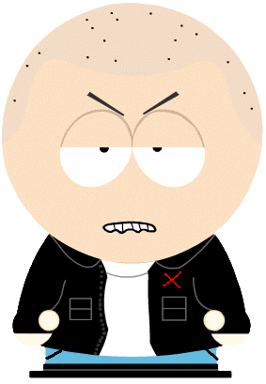
МОЛОДІЖНІ СУБКУЛЬТУРИ
СКІНХЕДИ
Підготували:
здобувачі освіти гр1К
ДНЗ “Костянтинівське вище професійне училище
Літвінов Олег
Барабаш Софія

Slide 2
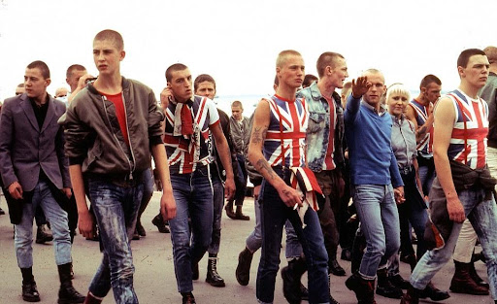
Головна ідея скінхедів “Влада білим!”
Скінхеди (від англ. skin head – голена голова) - сучасна субкультура. Рух скінхедів зародився в Англії. Ці хлопці голили голови і носили тяжкі боти.

Slide 3






Типовий скiн керується в житті такими цілями:
Вигнати з країни насильницьким методом усіх осіб неєвропейського походження
Боротися з наркоманією
Дотримуватися “чистоти раси”
Розправлятися з представниками інших субкультурних утворень
Сповідувати нацистську ідеологію

Slide 4
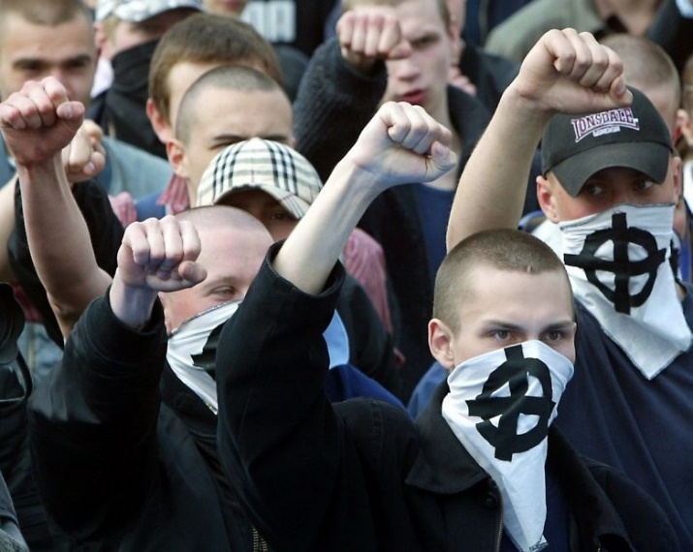
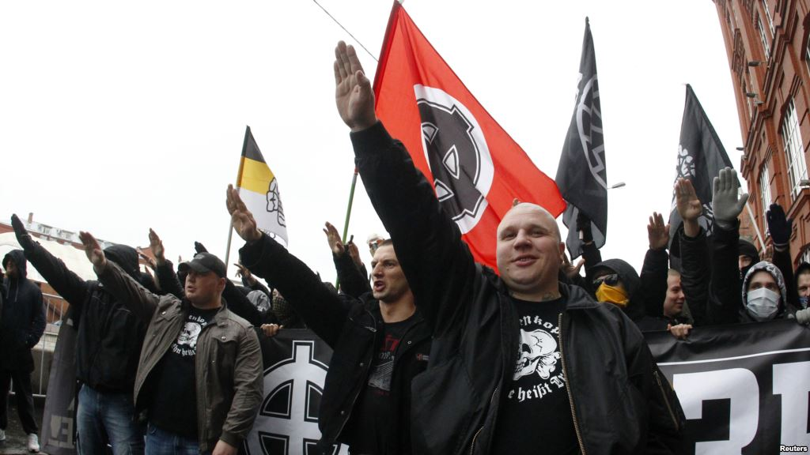
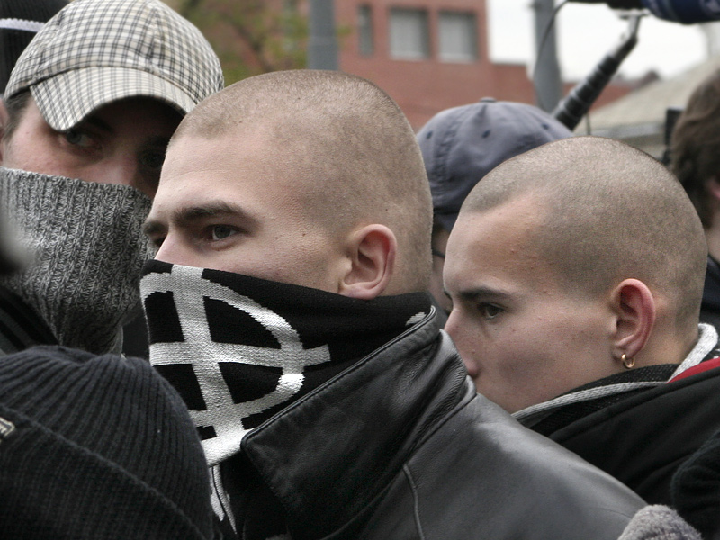
Скінхеди в Україні:
Скіни – це зазвичай старшокласники, безробітні, підлітки із малозабезпечених сімей. Більшість із них об’єднані в маленькі банди.
Масово скінхеди активізуються під час футбольних матчів, коли провокують вболівальників на погроми тощо

Slide 5
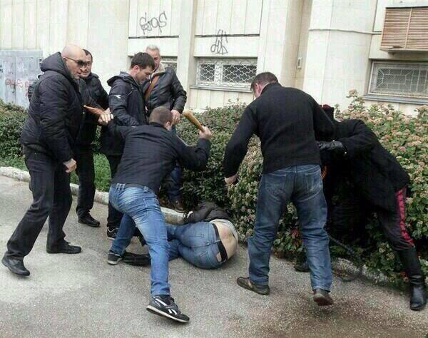
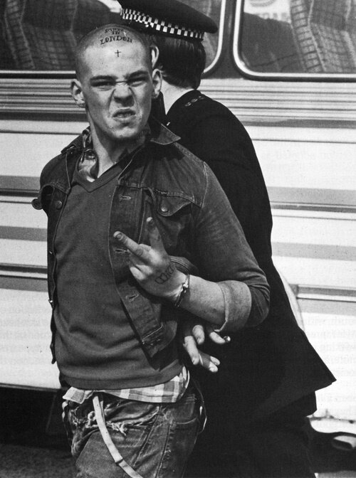
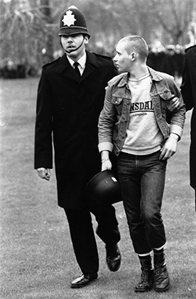
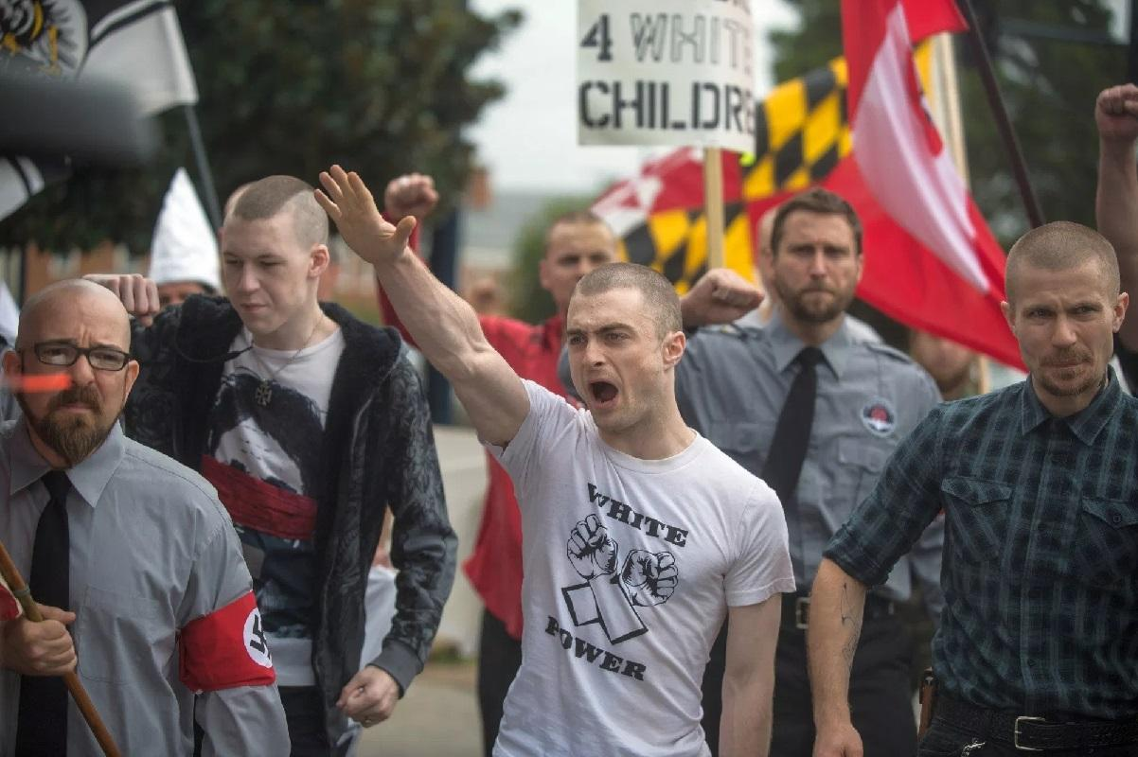
Жорстокість скінхедів
Скінхеди часто зчиняють жорстокі бійки, які часто закінчуються тяжкими тілесними ушкодженнями та смертями.
Скінхеди часто зчиняють жорстокі бійки, які часто закінчуються тяжкими тілесними ушкодженнями та смертями.

Slide 6
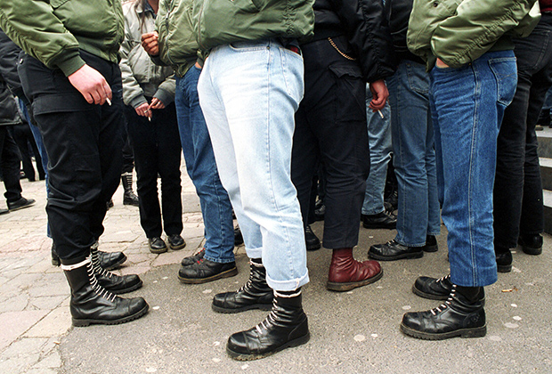
Зовнішній вигляд скінхедів
Взуття: черевики на товстій підошві з металевим носаком та високою шнурівкою – “мартінси

Slide 7
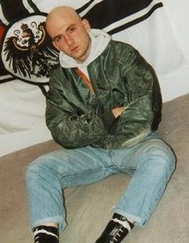
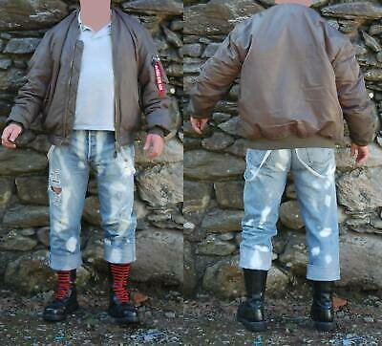
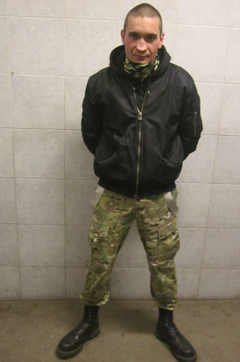
Зовнішній вигляд скінхедів
Одяг: вузькі джинси чи камуфляжні штани, куртки-мілітарі або “бомбери” (болонові курточки без комірців зі змійкою та резинками на рукавах)

Slide 8
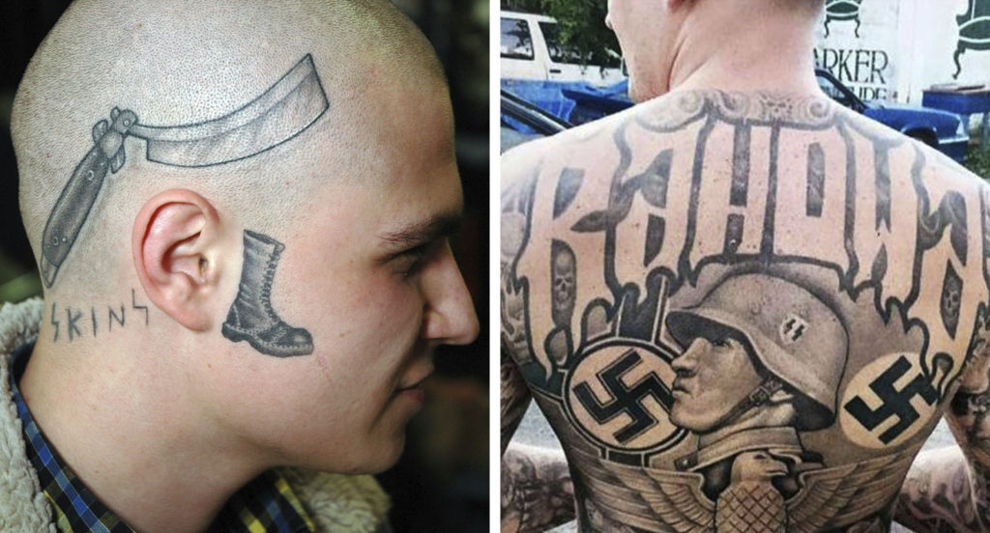
Зовнішній вигляд скінхедів
Аксесуари: підтяжки, татуювання із символікою кельтів, друїдів, свастикою.

